Slide 1
Ratgeber Anzahlungen
Komfortable und effiziente Bearbeitung erhaltener Anzahlungen in den DATEV-Programmen

Slide 2
Agenda
Anzahlungen und deren Besonderheiten in der Praxis
Unterstützung durch die DATEV-Programme - Überblick
Mögliche Buchungsvarianten
Umsetzung in den Rechnungswesen-Programmen
Zusammenspiel Rechnungswesen und Auftragswesen

Slide 3
Agenda
Anzahlungen und deren Besonderheiten in der Praxis
Unterstützung durch die DATEV-Programme - Überblick
Mögliche Buchungsvarianten
Umsetzung in den Rechnungswesen-Programmen
Zusammenspiel Rechnungswesen und Auftragswesen

Slide 4
Erhaltene Anzahlungen und deren Besonderheiten in der Praxis
Bei erhaltenen Anzahlungen erhält der Leistende einen Geldeingang seines Kunden, ohne dass die Leistung erbracht oder vollständig erbracht wurde.
Die Erstellung der Abschlagsrechnung (angeforderte Anzahlung) und der Zahlungseingang vor Leistungserbringung führen im betrieblichen Rechnungswesen zu folgenden Besonderheiten:
Die Umsatzsteuer entsteht nicht bei der Erstellung der Abschlagsrechnung, sondern erst beim Geldeingang der Abschlagsrechnung (erhaltene Anzahlung).
Eine angeforderte Anzahlung (Abschlagsrechnung) ist keine Forderung, sondern ein schwebendes Geschäft. Wird die angeforderte Anzahlung gebucht um den Zahlungseingang zu überwachen bzw. das Mahnwesen zu nutzen, wird sie auch als Forderung ausgewiesen.
Der Erlös entsteht, wenn die Leistung erbracht wurde und wird mit der Schlussrechnung gebucht.
Häufig kommt es innerhalb eines Auftrags zu mehreren Anzahlungen, die unterschiedliche Rechnungsnummern haben und sich über mehrere Jahre erstrecken. Für die Schlussrechnung müssen die tatsächlich erhaltenen Anzahlungen jahresübergreifend berücksichtig werden.

Slide 5
Erhaltene Anzahlungen und deren Besonderheiten in der Praxis
…Besonderheiten
Mit der Schlussrechnung müssen die Anzahlungsbuchungen wieder aufgelöst werden.
Wird die Abschlagsrechnung zu OPOS-Zwecken gebucht, muss sie vor der Erstellung des Abschlusses korrigiert werden, da diese sonst in den Bestand der offenen Forderungen einfließen. Forderungen denen keine Leistung zugrunde liegt, dürfen jedoch nicht bilanziert werden.

Slide 6
Agenda
Anzahlungen und deren Besonderheiten in der Praxis
Unterstützung durch die DATEV-Programme - Überblick
Mögliche Buchungsvarianten
Umsetzung in den Rechnungswesen-Programmen
Zusammenspiel Rechnungswesen und Auftragswesen

Slide 7
Anzahlungen
Unterstützung durch die DATEV-Programme - Überblick
Die Erfassung bzw. Überwachung erhaltener Anzahlungen stellen in der Finanzbuchführung einen zusätzlichen Aufwand dar:
  Umsatzsteuerrechtliche Umbuchungen beim Geldeingang der Anzahlungen.
  Abstimmarbeiten und Umbuchungen beim Erstellen und Buchen der Schlussrechnung.
Um Sie unterjährig bei diesen Tätigkeiten besser zu unterstützen, wurden die DATEV-Programme um die Komponente „Anzahlungen“ erweitert. In den folgenden Ausführungen lernen Sie den Nutzen der Anzahlungs-Lösung für Sie kennen und erhalten zunächst einen Überblick:
  zu Programmfunktionalitäten für eine komfortable Bearbeitung der erhaltenen Anzahlungen
  zum Zusammenspiel der DATEV-Programme.

Slide 8
Anzahlungen
Unterstützung durch die DATEV-Programme - Überblick
Das Programm unterstützt Sie mit folgenden Funktionen:
Buchungen automatisch vom Programm erzeugen
In Abhängigkeit des Buchungsverhaltens können vom Programm automatisch Buchungen erzeugt werden:
- beim Geldeingang der Anzahlung und
- beim Buchen der Schlussrechnung zur Auflösung der Anzahlung.
Zusammenhang über alle Buchungen eines Auftrags anhand einer Auftragsnummer
Die Auftragsnummer bildet eine „Klammer“ um die Buchungen, die zum gleichen Auftrag gehören. Sie stellt die notwendige Verbindung zwischen der Abschlags- und der Schlussrechnung her und gibt Ihnen einen buchhalterischen Überblick zum jeweiligen Auftrag oder Projekt.
Übernahme der Anzahlungsinformationen aus Auftragswesen und anderen Vorsystemen
Beim Erfassen einer Abschlagsrechnung im Auftragswesen werden die Anzahlungsinformationen automatisch übergeben. Auch im Rahmen des Imports von Buchungen (DATEV- oder ASCII-Format) können Anzahlungsinformationen übernommen werden.

Slide 9






Unterstützung durch die DATEV-Programme - Überblick
Zusammenspiel der DATEV-Programme
Auftragswesen
Erstellung der Abschlags-rechnung
Erstellung der Schluss-rechnung unter Berücksichtigung der tatsächlich erhaltenen Anzahlungen
Rechnungswesen
Buchung der
Abschlags-rechnung auf „Verrechnungskonto erh. Anzahlungen“
Buchung der Zahlung der Abschlags-
rechnung
automatische Erstellung der umsatzsteuer-wirksamen Umbuchung
Buchung der Schlussrechnung und automatische Auflösung der Anzahlungsbuchung
Buchung der Zahlung der Schluss-rechnung

Slide 10
Agenda
Anzahlungen und deren Besonderheiten in der Praxis
Unterstützung durch die DATEV-Programme - Überblick
Mögliche Buchungsvarianten
Umsetzung in den Rechnungswesen-Programmen
Zusammenspiel Rechnungswesen und Auftragswesen

Slide 11
Mögliche Buchungsvarianten
Allgemeines
Das Programm unterstützt Sie bei verschiedenen Buchungsvarianten:
Buchung des Geldeingangs der Anzahlung direkt auf das Sachkonto „Erhaltene Anzahlungen“ (Variante 1).
Buchung des Geldeingangs der Anzahlung über ein Debitorenkonto
- ohne Buchung der angeforderten Anzahlung (Variante 2a) oder
- mit Buchung der angeforderten Anzahlung (Variante 2b).
Im Folgenden werden die unterschiedlichen Buchungsvarianten und deren Auswirkungen abgebildet.
Anhand einer Darstellung auf T-Konten können Sie nachvollziehen, welche Buchungen erforderlich sind und wie Sie das Programm dabei unterstützt.
Hinweis: Bei Ist-Versteuerung kann nur die Alternative über Sachkonto gewählt werden.

Slide 12
Mögliche Buchungsvarianten
Buchung des Geldeingangs über das Sachkonto (Variante 1)
1 Geldeingang der Anzahlung AV
2 Schlussrechnung SR
3 Auflösung der Anzahlung SU (wird vom Programm erzeugt)
→ Die Steuer wird mit der Buchung des Geldeingangs korrekt ermittelt.
In der Offenen-Posten-Buchführung wird die erhaltene Anzahlung nicht dargestellt.
1200/1800 Bank
1718/3272 Erhaltene Anzahlung 19%
1776/3806 Umsatzsteuer 19%
1 11.900
3 10.000
1 10.000
3 1.900
1 1.900
2 5.700
10000 Debitor
8400/ 4400 Erlöse 19%
2 35.700
3 11.900
2 30.000

Slide 13
Mögliche Buchungsvarianten
Buchung des Geldeingangs über Debitor ohne Buchung der angeforderten Anzahlung (Variante 2a)
1 Geldeingang der Anzahlung AG (Geldfluss)
2 Verbindlichkeit der Anzahlung AV (wird vom Programm erzeugt)
3 Schlussrechnung SR
4 Auflösung der Anzahlung SU (wird vom Programm erzeugt)
→ Beim Buchen der Zahlung wird die Umbuchung für die Ermittlung der Umsatzsteuer erzeugt.
→ In der Offenen-Posten-Buchführung wird nur der Zahlungseingang dargestellt, nicht die Abschlagsrechnung. Eine Überwachung des Zahlungseingangs der angeforderten Anzahlung ist nicht möglich.
1200/1800 Bank
1718/3272 Erhaltene Anzahlung 19%
1776/3806 Umsatzsteuer 19%
1 11.900
4 10.000
2 10.000
4 1.900
2 1.900
3 5.700
10000 Debitor
8400/ 4400 Erlöse 19%
1593/1495 Verrechnung erh. Anzahlungen
3 35.700
1 11.900
3 30.000
2 11.900
4 11.900

Slide 14
Mögliche Buchungsvarianten
Buchung des Geldeingangs über Debitor mit Buchung der angeforderten Anzahlung (Variante 2b)
1 Angeforderte Anzahlung AA
2 Geldeingang der Anzahlung AG (Geldfluss)
3 Verbindlichkeit der Anzahlung AV (wird vom Programm erzeugt)
4 Schlussrechnung SR
5 Auflösung der Anzahlung SU (wird vom Programm erzeugt)
6 Stornierung der angeforderten Anzahlung SU (wird vom Programm erzeugt)
1200/1800 Bank
1718/3272 Erhaltene Anzahlung 19%
1776/3806 Umsatzsteuer 19%
2 11.900
5 10.000
3 10.000
5 1.900
3 1.900
4 5.700
10000 Debitor
8400/ 4400 Erlöse 19%
1593/1495 Verrechnung erh. Anzahlungen
1 11.900
2 11.900
4 30.000
3 11.900
1 11.900
4 35.700
5 11.900
6 -11.900
6 -11.900

Slide 15
Mögliche Buchungsvarianten
Buchung des Geldeingangs über Debitor mit Buchung der angeforderten Anzahlung (Variante 2b)
→Angeforderte Anzahlungen werden als Forderungen ausgewiesen.
→ Auf dem Debitorenkonto ist die angeforderte Anzahlung nachvollziehbar und somit ist eine Überwachung des Zahlungseingangs bzw. ein Mahnwesen mit OPOS möglich.
→ Bei der Abschlusserstellung sind ggf. Umbuchungen vorzunehmen, da die noch offenen, angeforderten Anzahlungen nicht in den Abschluss einfließen dürfen (siehe „Abgrenzung angeforderter Anzahlungen im Jahresabschluss/Zwischenabschluss“ auf den folgenden Folien)
Hinweis: Diese Buchungsvariante wird zugrunde gelegt, wenn mit der Komponente Auftragswesen in „DATEV Mittelstand Faktura und Rechnungswesen“ Abschlagsrechnungen erfasst werden.

Slide 16
Agenda
Anzahlungen und deren Besonderheiten in der Praxis
Unterstützung durch die DATEV-Programme - Überblick
Mögliche Buchungsvarianten
Umsetzung in den Rechnungswesen-Programmen
Zusammenspiel Rechnungswesen und Auftragswesen

Slide 17
Umsetzung in den Rechnungswesen-Programmen
Voraussetzungen schaffen
Anzahlungsbuchungen erfassen (Buchungsbeispiel)
Anzahlungsbuchungen vom Programm erzeugen
Auswertungen

Slide 18
Umsetzung in den Rechnungswesen-Programmen
Voraussetzungen schaffen
Anzahlungsbuchungen erfassen (Buchungsbeispiel)
Anzahlungsbuchungen vom Programm erzeugen
Auswertungen

Slide 19
Voraussetzungen schaffen
Damit Sie vom Programm beim Buchen der Anzahlungen optimal unterstützt werden können, müssen folgende Voraussetzungen erfüllt sein:
Programmunterstützung für Anzahlungen aktivieren
Einstellungen zum Buchungsverhalten vornehmen
Anzahlungsinformationen beim Buchen erfassen
In den folgenden Ausführungen lernen Sie dazu die einzelnen Programmschritte kennen.

Slide 20
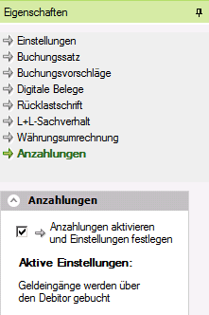
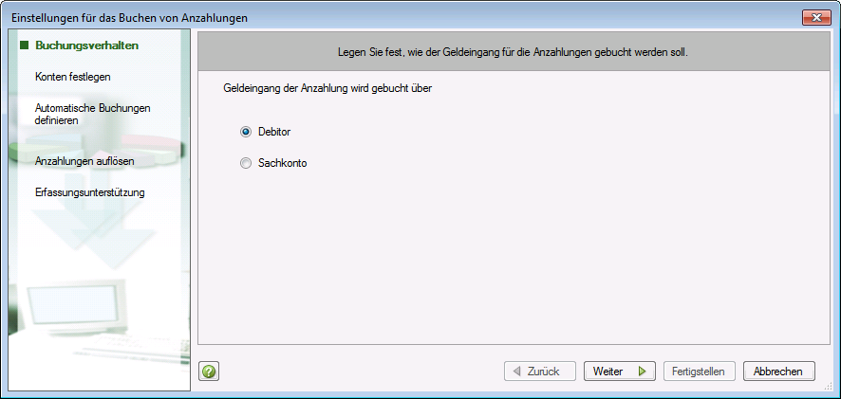
Voraussetzungen schaffen
Programmunterstützung für Anzahlungen aktivieren
Die programmseitige Unterstützung für die Anzahlungen
aktivieren Sie unter Erfassen | Belege buchen | Eigenschaften | Anzahlungen.
Bei erstmaligen Aktivieren wird automatisch ein
Einrichtungsassistent geöffnet.
Hinweis: Damit werden die Menüpunkte (z.B. Anzahlungsbuchungen erzeugen unter Erfassen) und die Spalten für die Auftragsnummer und Buchungstyp in den Auswertungen aktiv.

Slide 21
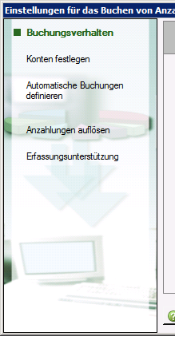
Voraussetzungen schaffen
Einstellungen zum Buchungsverhalten vornehmen
Die Einstellungen für das Buchen von Anzahlungen erfolgt in mehreren Schritten:
Buchungsverhalten
Legen Sie zunächst fest wie Sie die erhaltenen Anzahlungen buchen -
Erfassen Sie den Geldeingang über einen Debitor oder buchen Sie auf das
Sachkonto erhaltene Anzahlungen?
Konten festlegen / Automatische Buchungen definieren
Das Programm erzeugt automatisch Buchungen. Hier wählen Sie die Anzahlungskonten aus und definieren die Buchungen.
Anzahlungen auflösen
Für die Auflösung der erhaltenen Anzahlungen können Buchungen erzeugt werden. Hier nehmen Sie die Angaben zu Belegnummern und Buchungstexten vor.
Erfassungsunterstützung
Hier legen Sie fest, ob die vom Programm erzeugten Buchungen beim Geldeingang automatisch sofort oder erst im Nachhinein erzeugt werden.

Slide 22
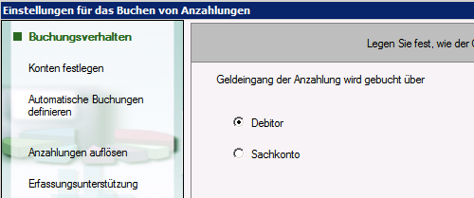
Voraussetzungen schaffen
Buchungsverhalten
Legen Sie hier fest, ob Sie den Geldeingang
der Anzahlung über Debitor oder Sachkonto buchen
(→ siehe Buchungsvarianten).
Abhängig von Ihrer Auswahl sind weitere
Angaben erforderlich.
→ Ablauf: Geldeingang wird über Debitor gebucht
→ Ablauf: Geldeingang wird über Sachkonto gebucht

Slide 23
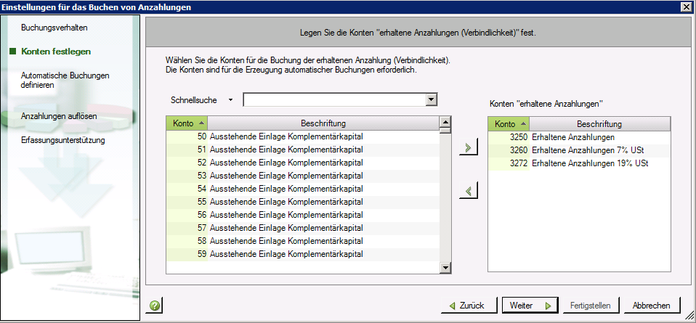
Voraussetzungen schaffen
Konten festlegen – Geldeingang über Debitor
Beim Buchen des Geldeingangs über Debitor müssen Sie die Anzahlungs-Konten auswählen. Die gängigen Steuer-Sachverhalte sind bereits vorbelegt:
Diese Konten sind für die abgeleiteten Buchungen
→ Verrechnungskonto an erhaltene Anzahlung
erforderlich. Die Buchungen werden erzeugt,
wenn der Geldeingang der angeforderten Anzahlung
gebucht wird.
Weitere Konten können Sie
mit Doppelklick übernehmen.

Slide 24
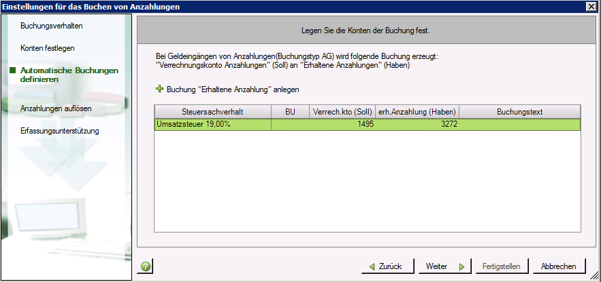
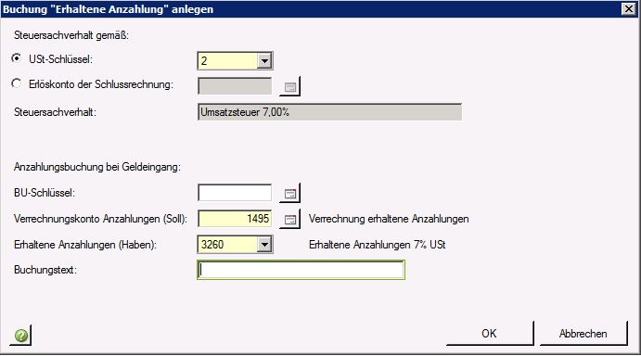
Voraussetzungen schaffen
Automatische Buchungen definieren – Geldeingang über Debitor
Nach Auswahl der Konten legen Sie nun die später vom Programm erzeugten Buchungen an:
→ Verrechnungskonto Anzahlungen an erhaltene Anzahlungen
  Sie müssen für jeden Steuersachverhalt
  eine Buchung anlegen. Der Steuersachverhalt
  wird auf Basis des USt-Schlüssels oder des
  Erlöskontos definiert.

Slide 25

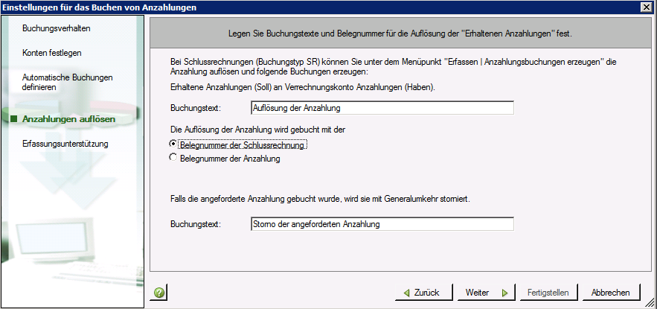
Voraussetzungen schaffen
Anzahlungen auflösen – Geldeingang über Debitor
Beim Erstellen der Schlussrechnung werden die Anzahlungen aufgelöst. Das Programm unterstützt Sie auch hier mit entsprechenden Buchungen – Auflösung der erhaltenen Anzahlung und ggf. Storno der angeforderten Anzahlung:
→ Erhaltene Anzahlungen an Verrechnungskonto Anzahlungen
→ Verrechnungskonto Anzahlungen an Debitor (als Generalumkehr)
In den Einstellungen erfassen Sie Angaben
zum Buchungstext und der Belegnummer.
Tipp: Diese Buchungen erzeugen Sie im Menü unter Erfassen | Anzahlungsbuchungen erzeugen.

Slide 26
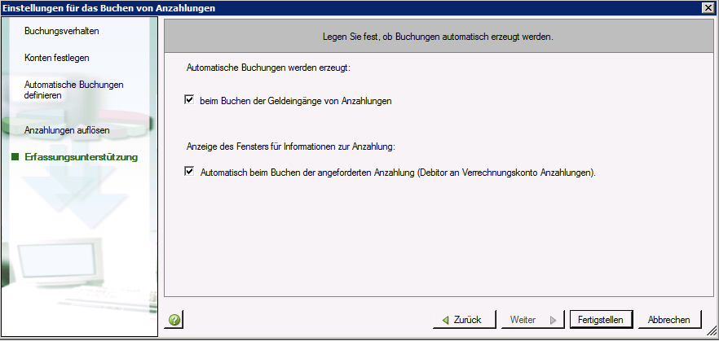
Voraussetzungen schaffen
Erfassungsunterstützung – Geldeingang über Debitor
Die Buchung „Verrechnungskonto erhaltene Anzahlungen an erhaltene Anzahlungen“ kann automatisch, ohne weitere Aktionen sofort mit der Buchung des Geldeingangs ausgeführt werden oder im Nachhinein über die Funktion Anzahlungsbuchungen erzeugen. Sie wählen hier die für Sie passende Vorgehensweise aus.
Die Erfassung der Auftragsinformationen (z.B. Auftragsnummer) erfolgt in einem separaten Fenster. Sie können hier festlegen, ob dieses Fenster automatisch beim Buchen der angeforderten Anzahlung geöffnet werden soll.
Mit <Fertigstellen> beenden Sie Ihre Eingaben.

Slide 27
Voraussetzungen schaffen
Konten festlegen – Geldeingang über Sachkonto
Beim Buchen der Geldeingänge über Sachkonten sind folgende Einstellungen vorzunehmen:
Die Auswahl der Konten ist für die Auflösung der erhaltenen Anzahlungen erforderlich. Die Konten für die gängigen Steuer-Sachverhalte sind bereits vorbelegt:
Weitere Konten können Sie
mit Doppelklick übernehmen.

Slide 28
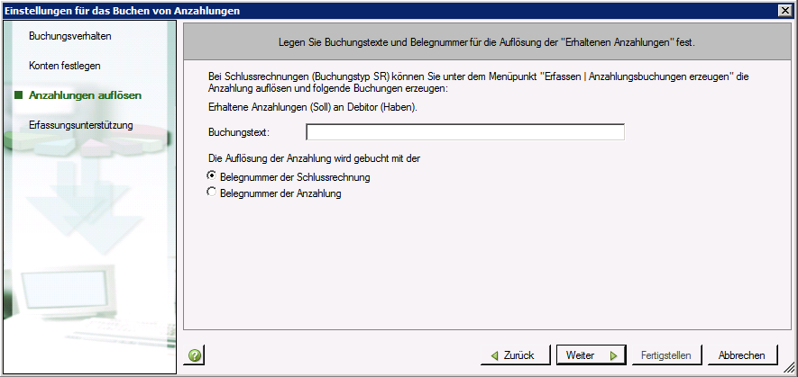
Voraussetzungen schaffen
Anzahlungen auflösen – Geldeingang über Sachkonto
Beim Buchen der Schlussrechnung werden die Anzahlungen aufgelöst. Auch hier werden Sie mit vom Programm erzeugten Buchungen unterstützt – Auflösung der erhaltenen Anzahlung:
→ Erhaltene Anzahlungen an Debitor
In den Einstellungen erfassen Sie Angaben zum
Buchungstext und der Belegnummer.
Tipp: Diese Buchungen erzeugen Sie im Menü
unter Erfassen | Anzahlungsbuchungen erzeugen.

Slide 29
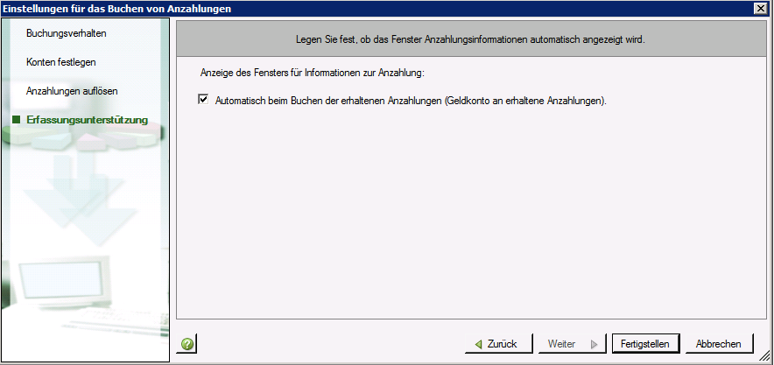
Voraussetzungen schaffen
Erfassungsunterstützung – Geldeingang über Sachkonto
Die Erfassung der Auftragsinformationen (z.B. Auftragsnummer) erfolgt in einem separaten Fenster. Sie können hier festlegen, ob dieses Fenster automatisch beim Buchen des Geldeingangs der erhaltenen Anzahlung geöffnet werden soll.
Mit <Fertigstellen> beenden Sie Ihre Eingaben.

Slide 30
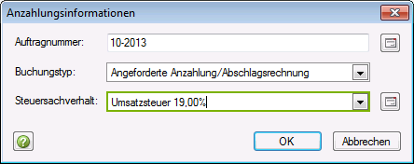

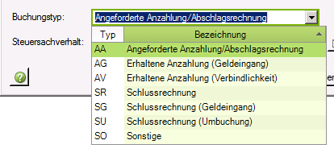
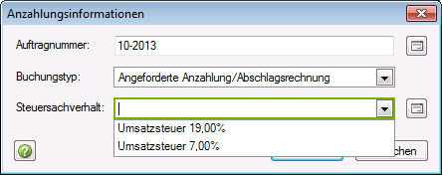
Voraussetzungen schaffen
Anzahlungsinformationen beim Buchen erfassen
Für eine optimale Unterstützung bei Anzahlungsbuchungen durch das Programm ist es erforderlich sogenannte Anzahlungsinformationen zu den Buchungen (Strg+Shift+B) zu erfassen:
Die Auftragsnummer ist die Klammer für alle zu einem Auftrag
gehörenden Buchungen (z.B. Anzahlung, Schlussrechnung, Geldeingang).
Das Feld ist alphanumerisch und kann mit 30 Stellen erfasst werden.
Somit ist die Eingabe einer sprechenden Bezeichnung möglich.
Der Buchungstyp kennzeichnet den Buchungssachverhalt und
ist für die zu erzeugenden Buchungen erforderlich.
Der Steuersachverhalt ist beim Erfassen des Geldeingangs über
Debitor erforderlich, da hier aufgrund der angesprochenen Konten
kein Steuersachverhalt für das Programm erkennbar ist.
.
Tipp: Über das Symbol neben dem Eingabefeld können Sie eine Auswahl-Liste mit allen bisher vergebenen Auftragsnummer öffnen.
Hinweis: Es werden nur Steuersachverhalte angezeigt für die eine
automatische Buchung in den Einstellungen hinterlegt wurde.

Slide 31
Umsetzung in den Rechnungswesen-Programmen
Voraussetzungen schaffen
Anzahlungsbuchungen erfassen (Buchungsbeispiel)
Anzahlungsbuchungen vom Programm erzeugen
Auswertungen

Slide 32

Umsetzung in den Rechnungswesen-Programmen
Anzahlungsbuchungen erfassen (Buchungsbeispiel – Variante 2b)
Buchungsbeispiel: Ein Unternehmer erhält einen Auftrag über 35.700,00€. Mit dem Kunden wird eine Anzahlung in Höhe von 11.900,00€ vereinbart. Der Unternehmer erstellt dafür am 01.02. eine Abschlagsrechnung. Für die Überwachung des Zahlungseingangs wird die Abschlagsrechnung in der Buchführung erfasst. Am 20.02. geht die Zahlung des Kunden ein. Am 30.04. wird die Schlussrechnung gestellt.
1. Erfassen der Abschlagsrechnung (angeforderte Anzahlung) → Debitor an Verrechnungskonto erhaltene Anzahlung
Mit Strg+Umschalt+B öffnen Sie die Anzahlungsinformationen und erfassen Ihre Angaben.
Tipp: In den Einstellungen können Sie festlegen, dass sich das Fenster Anzahlungsinformationen automatisch bei Eingabe des Kontos 1495 öffnet.
Hinweis: Wird eine Auftragsnummer für unterschiedliche Debitoren doppelt vergeben, so wird eine entsprechende Programmmeldung ausgegeben.

Slide 33

Umsetzung in den Rechnungswesen-Programmen
Anzahlungsbuchungen erfassen
Der Kunde zahlt wie vereinbart die Abschlagsrechnung.
2. Erfassen des Geldeingangs
→ Bank an Debitor
Nach Abschluss der Zahlungsbuchung wird automatisch die Buchung → Verrechnungskonto an erhaltene Anzahlungen erzeugt. In der Primanota steht der Buchungssatz direkt unter der Zahlungsbuchung.
Tipp: Wenn Sie den Geldeingang im Buchungsmodus „Zahlungen buchen“ erfassen, werden die Auftragsinformationen (Auftragsnummer und Steuersachverhalt) automatisch in die Zahlungsbuchung übernommen. Der Buchungstyp AG - Erhaltene Anzahlung (Geldeingang) wird automatisch vom Programm gesetzt.

Slide 34

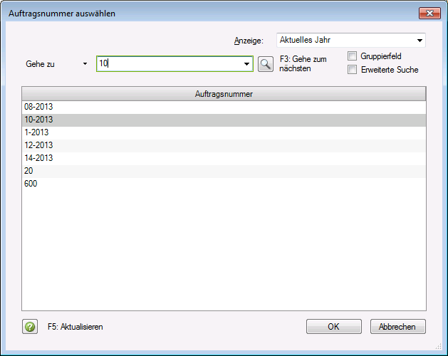
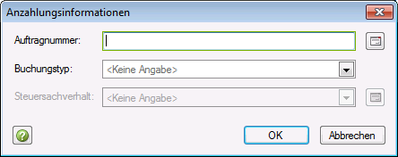
Umsetzung in den Rechnungswesen-Programmen
Anzahlungsbuchungen erfassen
Nach Abschluss der Leistung stellt der Unternehmer seinem Kunden die Schlussrechnung über 35.700,00€.
3. Erfassen der Schlussrechnung
→ Debitor an Erlöse
Mit Strg+Umschalt+B öffnen Sie die Anzahlungsinformationen und erfassen Auftragsnummer und Buchungstyp SR. Dadurch wird die Schlussrechnung mit den bereits vorhandenen Anzahlungsbuchungen verknüpft.
Tipp: Die Auftragsnummer können Sie auch aus der Liste übernehmen. Mit -Taste öffnen Sie die Auswahl. Sie können wie gewohnt mit der Gehe zu- oder Schnell-Suche arbeiten. In der Liste werden alle Auftragsnummern des aktuellen Jahres angezeigt. Sie können oben rechts über Anzeigen auf Vorjahr umschalten.

Slide 35

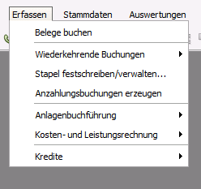
Umsetzung in den Rechnungswesen-Programmen
Anzahlungsbuchungen erzeugen
4. Auflösung der Anzahlungen
Für die Auflösung der Anzahlungen können vom Programm folgende Buchungen erzeugt werden:
    → erhaltene Anzahlung an Verrechnungskonto
    → Verrechnungskonto an Debitor (als Generalumkehr)
Die Buchungen zur Auflösung der Anzahlungen erzeugen
Sie im Menü unter Erfassen | Anzahlungsbuchungen erzeugen.
Tipp: Wenn Sie die angeforderte Anzahlung nicht gebucht haben, wird auch keine Generalumkehr dazu erzeugt

Slide 36
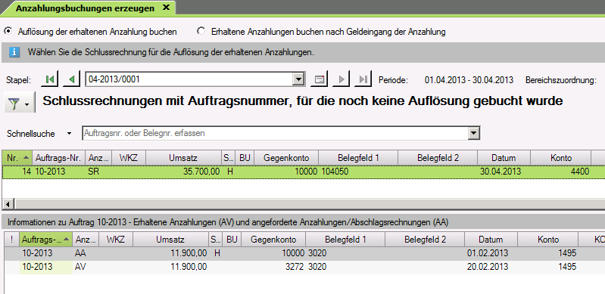
Umsetzung in den Rechnungswesen-Programmen
Anzahlungsbuchungen erzeugen
In der Übersicht werden die Schlussrechnungen des ausgewählten Stapels dargestellt.
Wenn Sie eine Schlussrechnung auswählen, erhalten Sie im unteren Bereich alle zu dieser Auftragsnummer bestehenden Anzahlungsbuchungen.
Klicken Sie unten rechts auf die Schaltfläche
Tipp: Sie können auch mehrere Schlussrechnungen auswählen und Buchungen erzeugen lassen. Eine Darstellung der zugehörigen Anzahlungsbuchungen im unteren Bereich ist dabei nicht möglich.

Slide 37
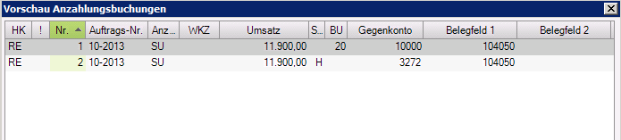
Umsetzung in den Rechnungswesen-Programmen
Anzahlungsbuchungen erzeugen
In einer Vorschau werden die erzeugten Buchungen dargestellt. Mit <Weiter> können Sie die Anzahlungsbuchungen verarbeiten.
Tipp: Sie können die Buchungen in einem bestehenden oder einem neuen Stapel verarbeiten.

Slide 38
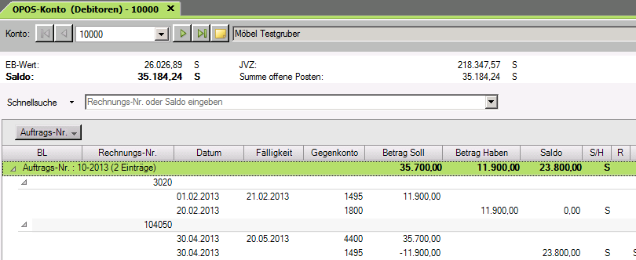
Umsetzung in den Rechnungswesen-Programmen
Der Kunde hat nun noch eine Zahlung von 23.800,00€ zu leisten.
Auf dem OPOS-Konto kann die offene Forderung nachvollzogen werden:
Tipp: Gruppieren Sie das OPOS-
Konto nach der Auftragsnummer so erhalten Sie den Saldo über alle Posten zu diesem Auftrag.

Slide 39
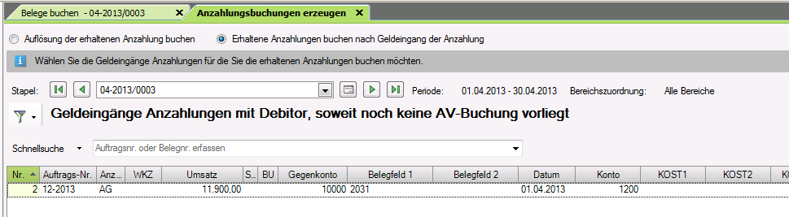
Umsetzung in den Rechnungswesen-Programmen
Übernahme der Anzahlungsinformationen aus Vorsystemen / Stapelverarbeitung
Sie können Buchungssätze mit Anzahlungsinformationen auch aus Vorsystemen übernehmen. Sowohl im DATEV- als auch im ASCII-Format werden diese Anzahlungsinformationen berücksichtigt.
Bei der Übernahme (Stapelverarbeitung) von angeforderten Anzahlungen und deren Zahlung werden die abgeleiteten Buchungen (→ Verrechnungskonto erh. Anzahlungen an erhaltene Anzahlungen) nicht automatisch erzeugt. Sie können diese Buchungen im Anschluss über Erfassen | Anzahlungsbuchungen erzeugen von Programm erstellen lassen.
Hinweis: Die Übernahme von Abschlagsrechnungen aus der Komponente Auftragswesen in DATEV Mittelstand Faktura und Rechnungswesen pro ist im Kapitel „Zusammenspiel Auftragswesen und Rechnungswesen“ beschrieben.

Slide 40
Umsetzung in den Rechnungswesen-Programmen
Voraussetzungen schaffen
Anzahlungsbuchungen erfassen (Buchungsbeispiel)
Anzahlungsbuchungen vom Programm erzeugen
Auswertungen

Slide 41
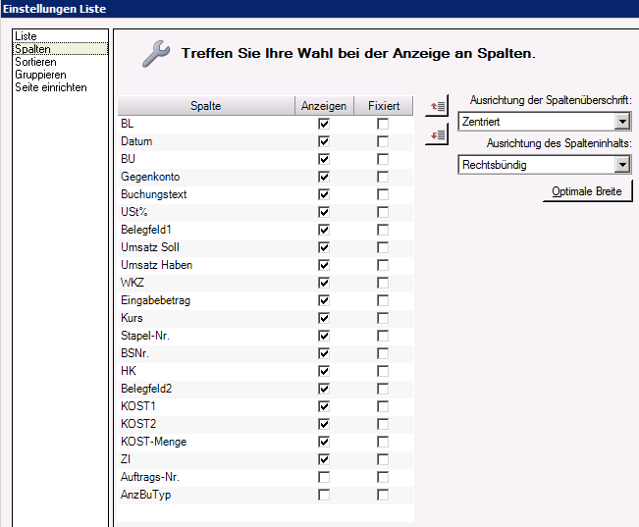
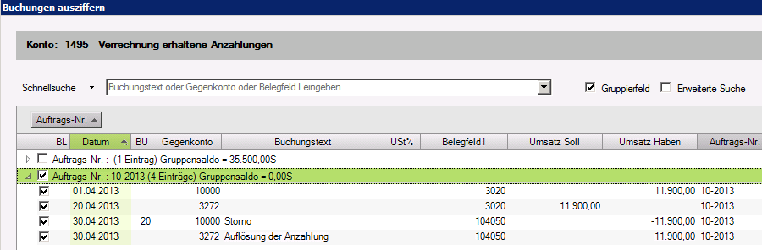
Umsetzung in den Rechnungswesen-Programmen
Auswertungen
In verschiedenen Auswertungen (z. B. Kontoblatt, Buchungsübersicht, Primanota) können Sie die Spalten Auftragsnummer und den Buchungstyp aufnehmen:
Öffnen Sie das Kontextmenü der Auswertung
und wählen Sie Einstellungen Liste | Spalten.
Tipp: Für eine bessere Übersicht auf den Anzahlungskonten können Sie zusammengehörende Buchungen über die Auftragsnummer ausziffern.

Slide 42
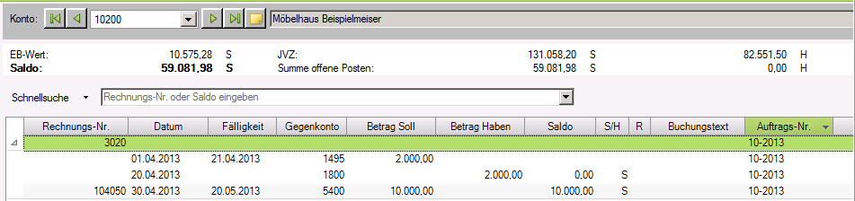
Umsetzung in den Rechnungswesen-Programmen
Auswertungen
Im OPOS-Konto wird die Spalte Auftragsnummer automatisch angezeigt, wenn die Funktionalität Anzahlung aktiviert ist.
Tipp: Sortieren/Gruppieren Sie nach Auftragsnummer und Sie erhalten alle Posten eines Auftrags unabhängig von der Rechnungsnummer aufgelistet.

Slide 43
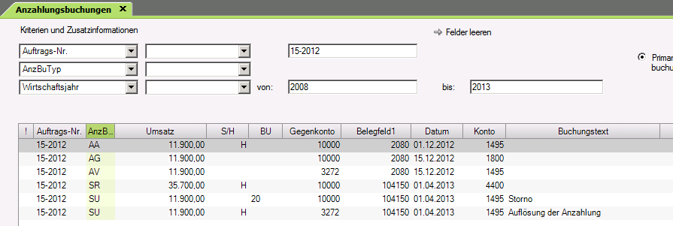
Umsetzung in den Rechnungswesen-Programmen
Auswertungen
In der Auswertung „Anzahlungsbuchungen“ werden alle Buchungen zu einer Auftragsnummer oder einem Buchungstyp wirtschaftsjahresübergreifend dargestellt. Sie öffnen die Auswertung im Menü unter Auswertungen | Anzahlungen | Anzahlungsbuchungen.

Slide 44
Umsetzung in den Rechnungswesen-Programmen
Abgrenzung der angeforderten Anzahlungen im Jahresabschluss/Zwischenabschluss
Situation (Buchungsvariante 2b)
Bei Buchungsvariante 2b werden die angeforderte Anzahlung im Rahmen der Finanzbuchhaltung gebucht
(→Debitor an Verrechnungskonto erhaltene Anzahlungen).
In der Bilanz wird der Debitor im Posten „Forderungen aus Lieferungen und Leistungen“ ausgewiesen. Der Ausweis des Verrechnungskonto erhaltene Anzahlungen erfolgt im Posten „sonstige Verbindlichkeiten“.
Eine angeforderte Anzahlung darf nicht bilanziert werden. Deshalb müssen im Rahmen der Abschlusserstellung die noch offenen, angeforderte Anzahlungen neutralisiert werden.
So gehen Sie vor:
Ermitteln Sie den Betrag und nehmen Sie die Umbuchung vor:
à 1593/1495 Verrechnung erh. Anzahlungen an 9960/9960 Bewertungskorrektur zu Forderungen L+L
Ergebnis:
In der Bilanz werden im Posten „Forderungen aus Lieferungen und Leistungen“ die Debitoren der angeforderten Anzahlungen (Soll) und der umgebuchte Betrag des Kontos „Bewertungskorrektur zu Forderungen aus L+L“ (H) neutralisiert.
Saldiert ergeben die angeforderten Anzahlungen in der Bilanz dann 0,00.

Slide 45
Umsetzung in den Rechnungswesen-Programmen
Abgrenzung der angeforderten Anzahlungen im Jahresabschluss/Zwischenabschluss
Vorgehen nach Erstellung des Jahresabschlusses:
Die Konten 9960/9960 „Bewertungskorrektur zu Forderungen L+L“ und 1593/1495 „Verrechnungskonto erh. Anzahlungen“ werden ins höhere Jahr vorgetragen. Nach dem Saldenvortrag der Konten muss im neuen Jahr eine Korrekturbuchung erstellt werden:
→ 9960/9960 Bewertungskorrektur zu Forderungen aus L+L an 1593/1495 Verrechnungskonto erh. Anzahlungen
Ergebnis: Das Konto 9960 „Bewertungskorrektur zu Forderungen aus L+L“ hat dann einen Saldo von 0,00.
Vorgehen nach Erstellung des Zwischenabschlusses:
  Die Umbuchung auf Konto 9960 „Bewertungskorrektur zu Forderungen aus L+L“ wird mit Generalumkehr storniert.
Achtung Rechtliche Zulässigkeit prüfen: Wir stellen an dieser Stelle die DV-technische Möglichkeit für das Buchen von angeforderten Anzahlungen dar. Die rechtliche Zulässigkeit ist im Einzelfall durch den Berufsangehörigen zu prüfen.

Slide 46
Agenda
Anzahlungen und deren Besonderheiten in der Praxis
Unterstützung durch die DATEV-Programme - Überblick
Mögliche Buchungsvarianten
Umsetzung in den Rechnungswesen-Programmen
Zusammenspiel Rechnungswesen und Auftragswesen

Slide 47
Zusammenspiel Rechnungswesen und Auftragswesen
Lösung in DATEV Mittelstand Faktura und Rechnungswesen pro
Das Programm DATEV Mittelstand Faktura und Rechnungswesen pro unterstützt Sie mit folgenden Funktionen:
Erstellung von Abschlagsrechnungen und Schlussrechnungen
  Anzahlungsinformation wird erstellt (Auftragsnummer manuell, Buchungstyp und Steuersachverhalt automatisch)
  Korrekte Schlussrechnung (Berücksichtigung der geleisteten Anzahlungen)
Ausgangsrechnungen können als Buchungsstapel übergeben werden
  Anzahlungsinformationen beim Buchungssatz bereits erfasst
  Überwachung der Offenen Posten möglich
  Verknüpfung Belegbild - Buchungssatz
Automatische Buchungen für Anzahlungen
  Steuerliche Umbuchung bei Geldeingang
  Auflösung der Anzahlungen nach Buchen der Schlussrechnung

Slide 48
Zusammenspiel Rechnungswesen und Auftragswesen
Lösung in DATEV Mittelstand Faktura und Rechnungswesen pro
Auftragswesen
Erstellung der Abschlags-rechnung
Erstellung der Schluss-rechnung unter Berücksichtigung der tatsächlich erhaltenen Anzahlungen
Rechnungswesen
Buchung der
Abschlags-rechnung auf „Verrechnungskonto erh. Anzahlungen“
Buchung der Zahlung der Abschlags-rechnung
automatische Erstellung der umsatzsteuer-wirksamen Umbuchung
Buchung der Schlussrechnung und automatische Auflösung der Anzahlungsbuchung
Buchung der Zahlung der Schluss-rechnung

Slide 49
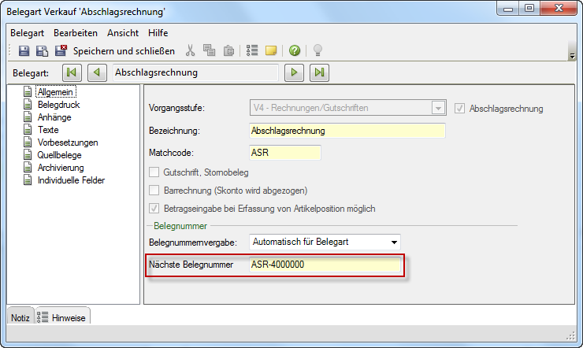
Zusammenspiel Rechnungswesen und Auftragswesen
Einstellungen für Abschlagsrechnungen im Auftragswesen
Ein individueller Belegnummernkreis für Abschlagsrechnungen ist möglich.
  Die Definition erfolgt in Auftragswesen unter Stammdaten | Belegarten | Abschlagsrechnungen.
  In Rechnungswesen wird die Belegnummer im Buchungssatz (Belegfeld 1) ausgewiesen.
Tipp: Schnelles Finden von Abschlagsrechnungen in Rechnungswesen durch individuellen Belegnummernkreis.

Slide 50
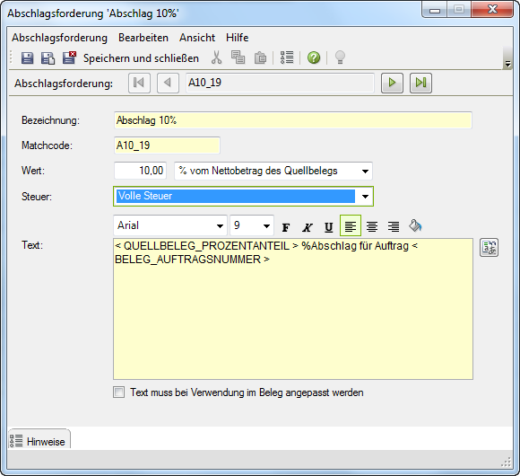
Zusammenspiel Rechnungswesen und Auftragswesen
Einstellungen für Abschlagsrechnungen im Auftragswesen
Die Abschlagsforderung wird als Position in der Abschlagsrechnung eingesetzt.
Die Definition benötigter Abschlagsforderungen erfolgt in Auftragswesen unter Grundlegende Einstellungen | Abschlagsforderungen.
Hinterlegt werden
  Rechnungsbetrag (Festbetrag oder prozentualer Anteil, z.B. einer Auftragsbestätigung)
  Anfallende Steuer
  Text der Abschlagsforderung

Slide 51

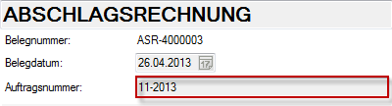
Zusammenspiel Rechnungswesen und Auftragswesen
Erstellen der Abschlagsrechnung im Auftragswesen
Die Abschlagsrechnung kann als Folgebeleg (z. B. einer Auftragsbestätigung) oder als neuer Beleg erfasst werden.
Es muss zwingend eine Auftragsnummer erfasst werden.
Die Auftragsnummer ist die Klammer um einen Vorgang: Werden mehrere Abschlagsrechnungen bzw. die Schlussrechnung zu einem Vorgang erfasst, muss dieselbe Auftragsnummer erfasst werden.
Die Auftragsnummer kann auch alphanumerische Zeichen und einige Sonderzeichen enthalten. Sie kann z.B. die Bezeichnung eines Projektes (Musterprojekt Test&Beispiel) sein.

Slide 52
Zusammenspiel Rechnungswesen und Auftragswesen
Erstellen der Abschlagsrechnung im Auftragswesen
Beim Erstellen der Abschlagsrechnung im Auftragswesen wird über das Erlöskonto in der Schlussrechnung indirekt gesteuert, welcher steuerliche Sachverhalt für die spätere Umbuchung (bei Zahlungseingang für die Abschlagsrechnung) herangezogen werden soll.
Voraussetzung ist, dass im Rechnungswesen für jeden steuerlichen Sachverhalt jeweils ein Erlöskonto in den Einstellungen definiert wird.
Es ist ausreichend, für jeden im Unternehmen auftretenden Steuersachverhalt, z.B. „Verkauf Inland 19% USt“ oder „Lieferung an EU-Unternehmer“ jeweils ein Standarderlöskonto für die Schlussrechnung zu verwenden und dann im Rechnungswesen eine passende Buchung zu definieren.
Hinweis: Dieses Erlöskonto der Schlussrechnung hat keine zwingende Auswirkung auf die späteren Erlöskonten der Endrechnung!
Hinweis: Dieses Erlöskonto der Schlussrechnung hat keine zwingende Auswirkung auf die späteren Erlöskonten der Endrechnung!

Slide 53
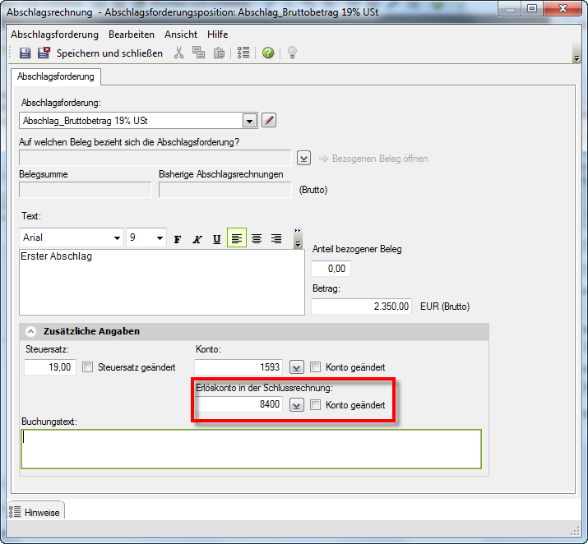
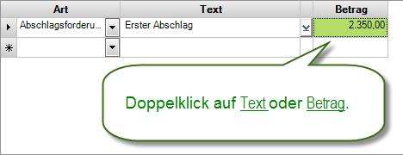
Zusammenspiel Rechnungswesen und Auftragswesen
Erstellen der Abschlagsrechnung im Auftragswesen
Das Erlöskonto in der Schlussrechnung ermittelt sich im Auftragswesen automatisch aus
  Grunddaten Auftragswesen (Kunde)
  Steuerliche Angaben (Abschlagsforderung)
Mit Doppelklick auf den Betrag oder den Text in der Abschlagsrechnung öffnet sich das Fenster zur Bearbeitung der Abschlagsforderung: Das Erlöskonto in der Schlussrechnung kann manuell geändert werden und die steuerliche Umbuchung bei Zahlungseingang erfolgt auf das entsprechende Konto.

Slide 54
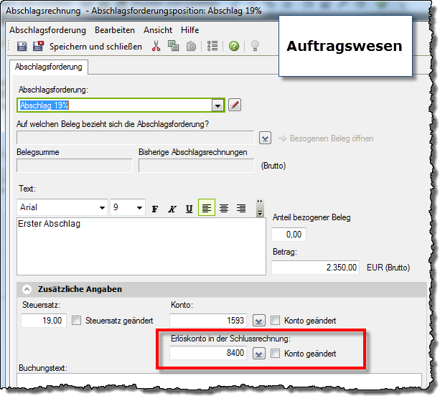
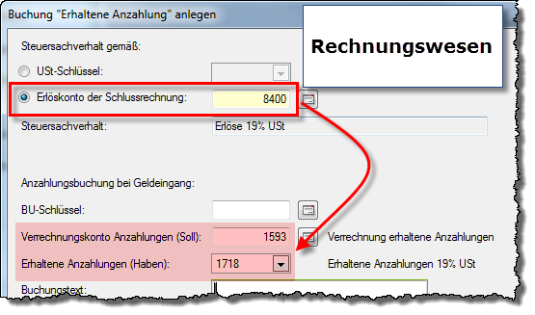
Zusammenspiel Rechnungswesen und Auftragswesen
Erstellen der Abschlagsrechnung im Auftragswesen
Das in der Abschlagsrechnung hinterlegte Erlöskonto in der Schlussrechnung steuert indirekt, welche Konten für die spätere Buchung der Anzahlung herangezogen werden.

Slide 55
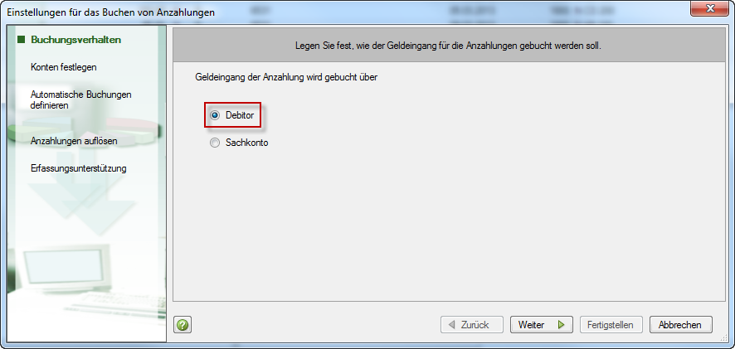
Zusammenspiel Rechnungswesen und Auftragswesen
Besonderheiten bei den Einstellungen für das Buchen in Rechnungswesen
Im Rechnungswesen sind für die Einrichtung (→ siehe Folie 21 ff.) im Zusammenspiel mit Auftragswesen Besonderheiten zu beachten:
Es wird nur das Buchungsverhalten über Debitor unterstützt.
Tipp: Beim Buchungsverhalten „Debitor“ sind ggf. vor Erstellung des Jahresabschlusses Umbuchungen vorzunehmen.

Slide 56
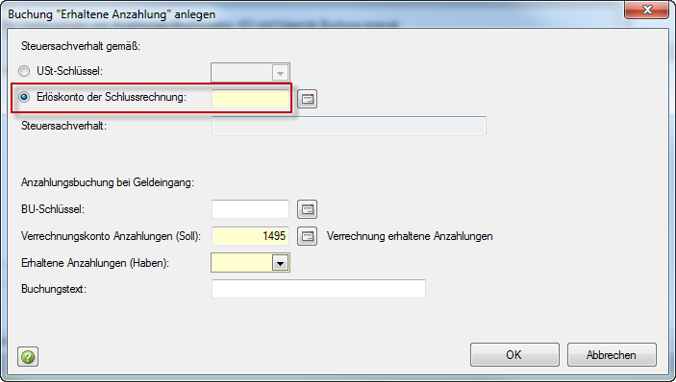
Zusammenspiel Rechnungswesen und Auftragswesen
Besonderheiten bei den Einstellungen für das Buchen in Rechnungswesen
Der Steuersachverhalt muss gemäß „Erlöskonto der Schlussrechnung“ definiert werden.

Slide 57
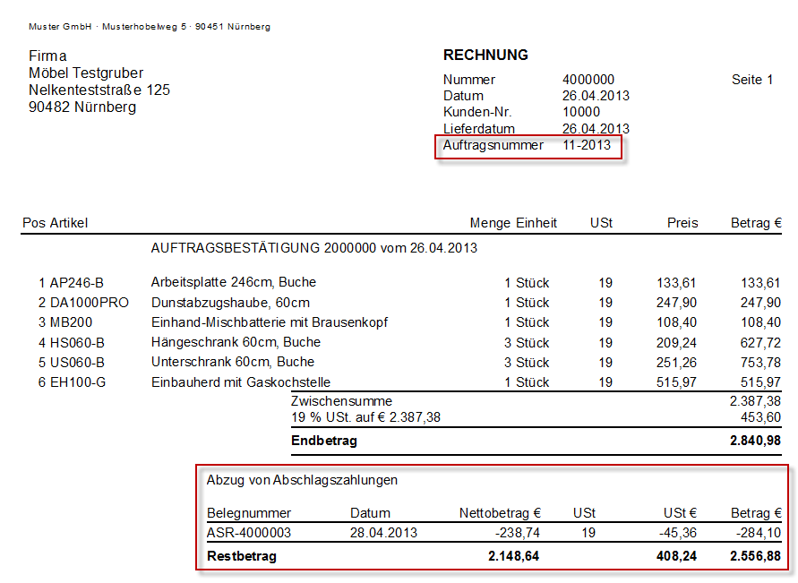
Zusammenspiel Rechnungswesen und Auftragswesen
Erstellen der Schlussrechnung im Auftragswesen
Die Schlussrechnung kann als Folgebeleg (z. B. einer Auftragsbestätigung) oder als neuer Beleg erfasst werden.
Die Auftragsnummer des Vorgangs muss erfasst werden.
Aktivieren Sie im rechten Zusatzbereich unter Einstellungen zum Beleg das Kontrollkästchen Schlussrechnung.
Vom Kunden geleistete Zahlungen werden auf der Schlussrechnung ausgewiesen und vom Endbetrag der Rechnung abgezogen.

Slide 58


